Slide 1
总体技术架构

Slide 2
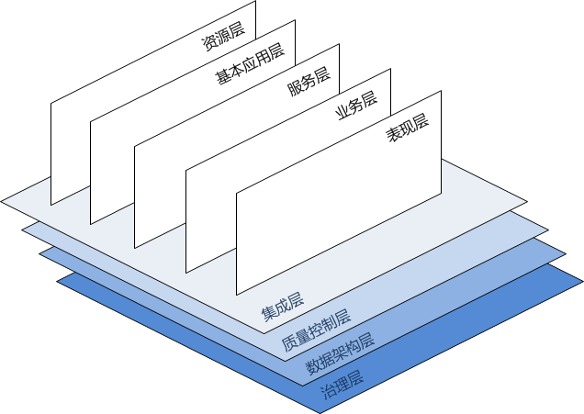
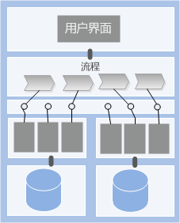
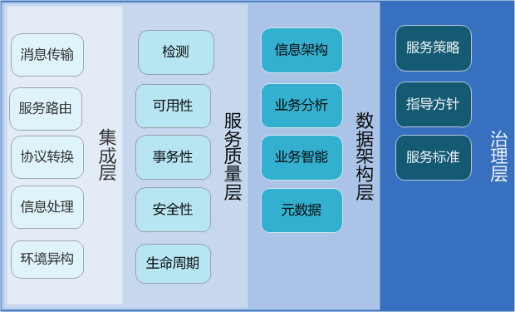
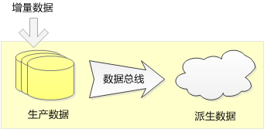
基础架构
应用架构
数据架构

Slide 3
1、基础架构
数据平台
云计算

Slide 4
i
1.1 基础架构
系统总览
工
作
流
引
擎
运维统一门户
权
限
管
理
任务中心
报表中心
面向业务的运维平台
Web类业务
服务类业务
数据类业务
运维服务类API
流程及服务-ITTL基础
基础设施及服务
架构及统一服务
持续集成平台
监控及服务
HelpDesk
机房管理
NoSql存储服务
自动化编译
服务器监控
事件管理
交换机/AP管理
统一登录服务
自动化审查
数据监控
发布管理
LVS管理平台
关系数据存储服务
自动化测试
接口服务监控
变更管理
DNS管理平台
文件/ Cache服务
自动化部署
异常监控
问题管理
OS运维平台
调度服务
配置管理
OS配置管理
消息队列服务
CMDB统一接口层（API）
配置及服务
物理资源
逻辑资源
服务器
网络设备
机架
存储
人员配置
代理商
进程
端口
机房
IP
域名
虚拟机
操作系统
运营商
地址管理
其他
基础设施物理层
公有云
服务器
网络设备
机房设备
其他设备

Slide 5
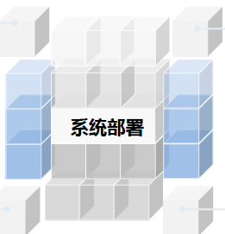
1.2 基础架构
系统部署原则
2 D-I-D原则
• 设计20倍的容量（Design）
• 实现 3 倍的容量（Implement）
• 部署1.5倍的容量（Deploy）
数据平台
1
N+1原则
支持灰度发布
3
• 确保为故障多搭建一套系统，避免
单点问题。例如，多机房部署、应
用系统集群、数据库主备等
• 功能开发与运维分开。系统开发完
成后，交给专业的运维团队管理和
运营。
• 系统新上线，要求支持“灰度”
发布，分步切流量，故障回滚
云计算
5
业务子网
4
虚拟化部署
• 机房部署以业务域划分：基本服务
和数据库，相同业务域的服务器部
署在一起；不同业务域的服务器物
理隔离
• 虚机部署：二级系统、三级系统
采用虚拟机部署，节省资源和管
理成本
• 虚拟化部署：一级系统应用服务
器，采用虚拟化部署

Slide 6
1.3 基础架构
系统运行时原则
2、应用可回滚，功能可降级
•
应用出现问题时，要求能回滚到
上一版本，或做功能开关或降级
1、可监控
数据平台
•
•
服务的TPS和RT是否符合SLA
是否出现超预期流量
3、在线扩容
超预期流量时，应用系统可选
•
择在线水平扩展
云计算
运行时
6、可故障转移
• 多机房部署，发生故障时，
能即时切换
5、可容错
4、安全保证
• 确保系统的保密性和完整性
• 具有足够的防攻击能力
•
核心应用要求多活，避免单点
设计，并且自身有容错和修复
能力。故障时间TTR小

Slide 7
1.4 基础架构
网络架构
公有云
互联网
VPN
VPN
VPN
互联网
分支机构1
负载均衡/LVS
VPN服务器
核心交换机
专线VPN
阿里云
IDC2
网络交换机
网络交换机
总部
IDC1tyle

Slide 8
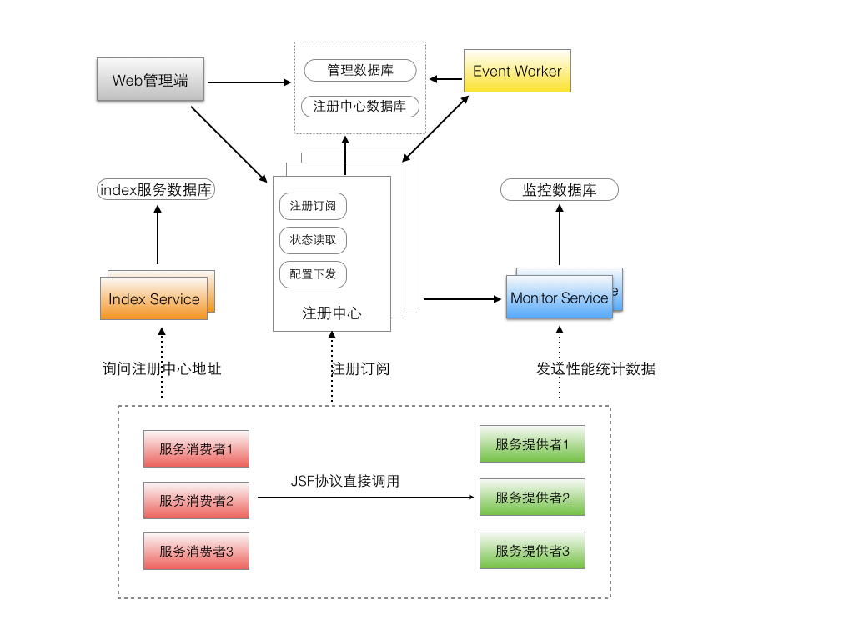
1.5 基础架构
服务框架

Slide 9
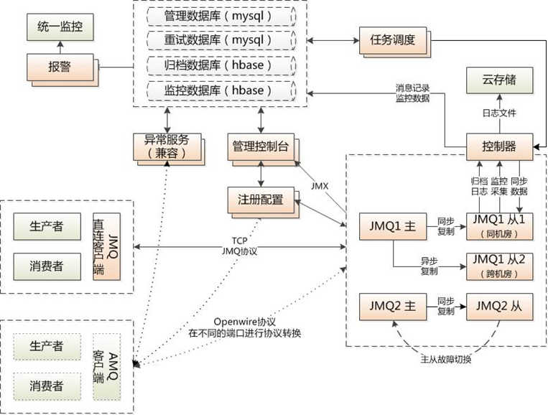
1.6 基础架构
消息队列服务

Slide 10
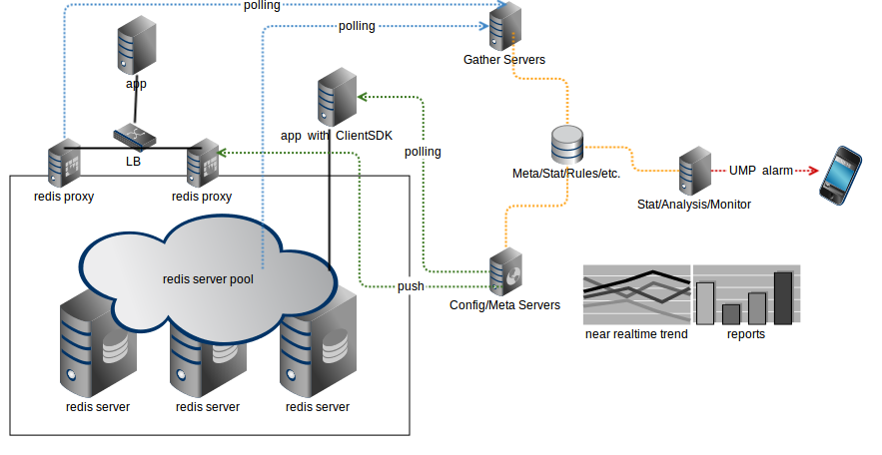
1.7 基础架构
缓存服务

Slide 11
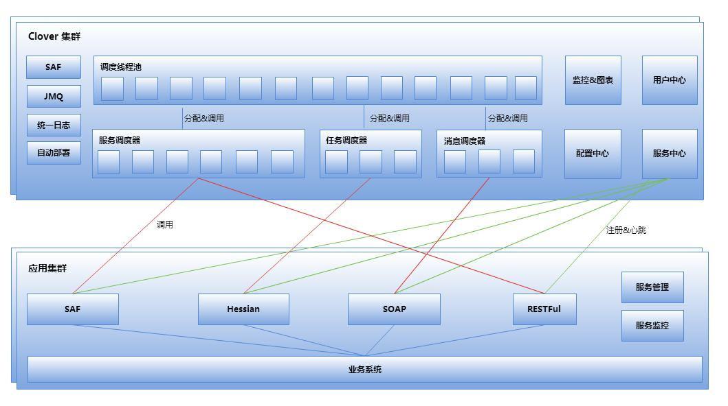
1.8 基础架构
分布式任务调度

Slide 12
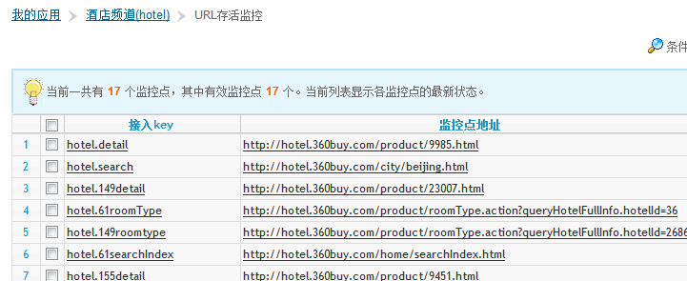
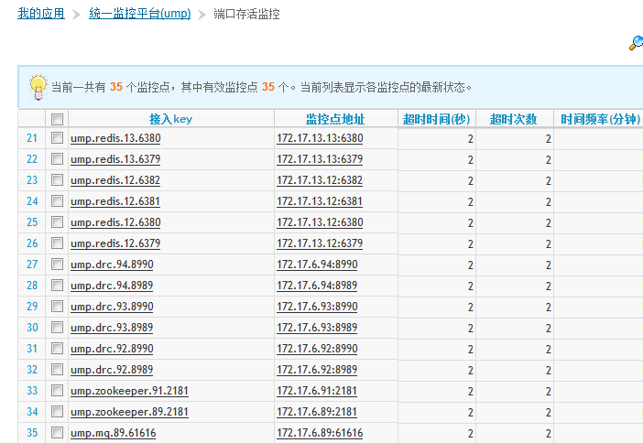
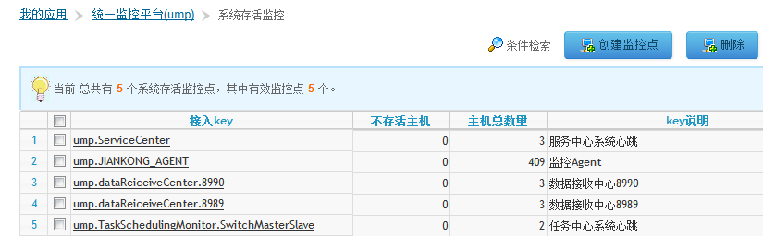
1.9 基础架构
系统监控平台-存活监控

Slide 13
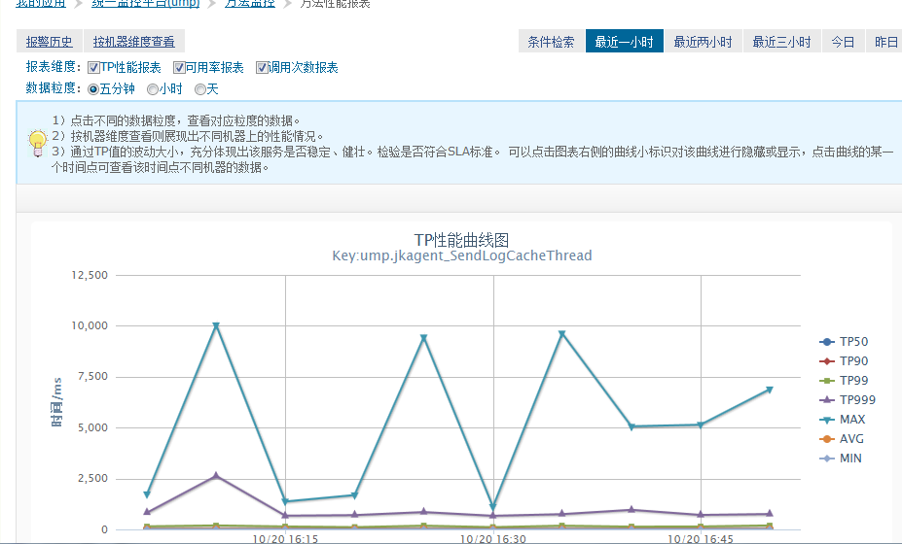
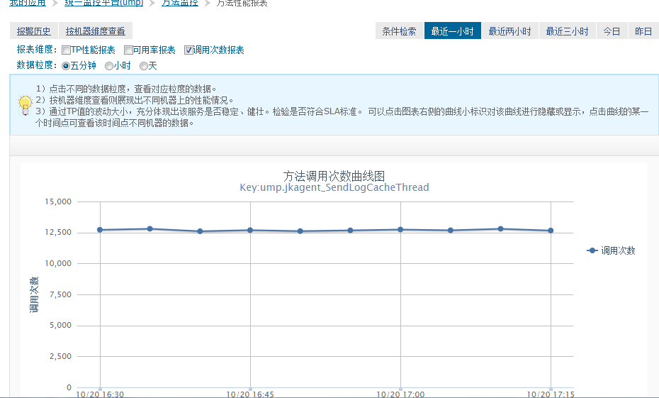
1.10 基础架构
系统监控平台-性能监控

Slide 14
1.11 基础架构
自动化部署平台
发布任务管理
环境
校验
节点
应用配置管理
Func
配置库 SVN/GIT
Puppet
节点
应用版本管理
同步
中心
rsync
自动编译系统
应用仓库
节点

Slide 15
2、应用架构
数据平台
云计算

Slide 16
2.1 应用架构
架构原则
2
解耦/拆分
•
•
•
稳定部分与易变部分分离
核心业务与非核心业务分离
电商主流程与辅流程分离
1
稳定性原则
•
•
应用与数据分离
服务与实现细节分离
3
抽象化
•
•
•
一切以稳定为中心
架构尽可能简单、清晰
不过度设计
•
•
•
应用抽象化：应用只依赖服务抽象，
不依赖服务实现细节、位置
数据库抽象化：应用只依赖逻辑数据
库，不需要关心物理库的位置和分片
服务器抽象化：应用虚拟化部署，不
需要关心实体机配置，动态调配资源
架构原则
5
容错设计
4
松耦合
亦庄机房
•
•
•
服务自治：服务能彼此独立修改、
部署、发布和管理。避免引发连
锁反应
集群容错：应用系统集群，避免
单点
多机房容灾：多机房部署，多活
•
•
•
跨域调用异步化：不同业务域之间
尽量异步解耦。
非核心业务尽量异步化：核心、非
核心业务之间，尽量异步解耦
必须同步调用时，需要设置超时时
间和任务队列长度

Slide 17
2.2 应用架构
系统解耦
开放接口
搜索推荐
APP
网站
支付
用户
商品主数据
销售库存
购物车
订单系统
台账
订单履约
结算
销售预测
采购
发票
预分拣
权限系统
工单系统
退款
WMS接口
配送接口
生产库存
波次定位
运单系统
售后
供应商预约
入库
主数据
出库
分拣
主数据
配送
CRM
在库
车辆调度

Slide 18





2.3 应用架构
服务设计原则
无状态
• 尽量不要把状态数据
保存在本机
• 接口调用幂等性
可复用
• 复用粒度是有业务逻
辑的抽象服务，不是
服务实现细节
• 服务引用只依赖于服
务抽象
松耦合
• 跨业务域调用，尽可
能异步解耦
• 必须同步调用时，设
置超时和队列大小
• 相对稳定的基本服务
与易变流程服务分层
可治理
• 制订服务契约
• 服务可降级
• 服务可限流
• 服务可开关
• 服务可监控
• 白名单机制
•
基础服务下沉、可复用。如时效、库存、价格计算等
基本服务
•
•
•
基础服务自治，相互独立
基础服务的实现，要求精简、可水平扩展
基础服务实现物理隔离，包括基础服务相关的数据

Slide 19

2.4 应用架构
服务依赖原则
2. 跨域弱依赖
•
跨业务域调用时，尽可能异步
弱依赖
1. 依赖稳定部分
3. 基本服务依赖
•
•
•
稳定部分不依赖易变部分
易变部分可以依赖稳定部分
要求：避免循环依赖
•
•
•
•
•
基本服务不能向上依赖流程服务
组合服务、流程服务可以向下依赖
基本服务
•
条件：基本服务稳定
4. 非功能性服务依赖
6. 核心服务依赖
•
•
•
核心服务不依赖非核心服务
非核心服务可依赖核心服务
条件：核心服务稳定
•
•
•
非功能性服务不依赖功能性服务
功能性服务可依赖非功能性服务
条件：非功能性服务稳定
5. 平台服务依赖
•
•
•
平台服务不依赖上层应用
上层应用可依赖平台服务
条件：平台服务稳定

Slide 20

2.5 应用架构
系统基本架构
应用网关
RPC服务
网页层(V)
业
务
模
型
（M）
表现层(C)
业务服务层
下游系统
数据层
Cache
消息
DB

Slide 21
2.6 应用架构
系统常用技术
Restful、Dubbo
Schedule
Mysql、MQ、Redis
Nginx、Lua
Springmvc、Mybatis
Elasticsearch、Storm

Slide 22
2.7 应用架构
实例：接单服务
对内接口
对外接口
合法性校验
存储适配器
Task
Task
分布式存储
（Mysql）
NoSql存储
Update state
Get Task
亦庄机房
亦庄机房
分布式调度
订单服务

Slide 23
2.8 应用架构
实例：WMS园区化部署架构
应用网关
基础集群
OpenResty
路由配置
任务调度
主数据集群
业务集群１
业务集群２
Redis
Nginx
Nginx
Nginx
任务引擎
tomcat
tomcat
tomcat
tomcat
tomcat
tomcat
MQ
亦庄机房
亦庄机房
业务监控
主MySQL
从MySQL
主MySQL
从MySQL
主MySQL
从MySQL
业务监控报表
报表主库
报表从库
历史库

Slide 24
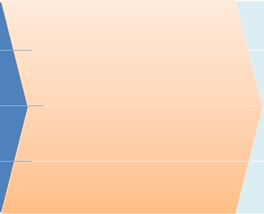
2.9 应用架构
流量控制
水平扩展
应用：集群，无状态，提高访问量
数据：读写分离，提高性能
商品读库，商品写库
业务分区
分片
动静分离
应用：按业务域划分成不同子系统
数据：数据分区
应用：不同业务类型分片
数据：分库分表，提高数据容量
应用：分层，功能与非功能分开
数据：冷热数据分离
商品库、交易库
秒杀系统从交易系统中分
离；非核心业务分离
业务流程层、应用层
1. 分流
无法缓解大流量
页面降级
业务功能降级
应用系统降级
1. 动态页面降级到静态
2. 整体降级到其他页面
3. 页面部分内容
1. 舍弃一些非关键业务，
如购物车库存状态
1. 降级一些下游系统，如
一次拆分暂停
Nginx前端限流
研发的业务路由，
规则包括账户，IP，系统
调用逻辑等
应用系统限流
客户端限流
服务端限流
2. 降级
3. 限流
无法缓解
大流量
数据降级
数据库限流
红线区，力保数据库
1. 远程服务降机到本地
缓存，如运费

Slide 25
ui
2.10 应用架构
常见安全问题
ui
1
用户认证和会话管理
外单管道
SQL注入和XSS攻击
2
3
DDOS攻击
下游系统
敏感信息泄露，权限控制
4

Slide 26
3、数据架构
数据平台
云计算

Slide 27
3.1 数据架构
数据架构设计原则
2
数据、应用分离
应用系统只依赖逻辑数据库
应用系统不直接访问其它宿
主的数据库，只能通过服务
访问
数据架构
•
•
1 统一数据视图
• 保证数据的及时性、一致
性、准确性、完整性
3 数据异构
• 源数据和目标数据内容相同时，
做索引异构。如商品库不同维度
• 内容不同时，做数据库异构。如
订单买家库和卖家库。
6 合理使用缓存
• 数据库有能力支撑时，尽量不
要引入缓存
• 合理利用缓存做容灾
4
•
•
•
•
数据读写分离
访问量大的数据库做读写分离
数据量大的数据库做分库分表
不同业务域数据库做分区隔离
重要数据配置备库；
5 用Mysql数据库
• 除成本因素外，Mysql的数据
库扩展性和支持高并发的能力
较强，公司研发和运维在这方
面积累了大量经验

Slide 28
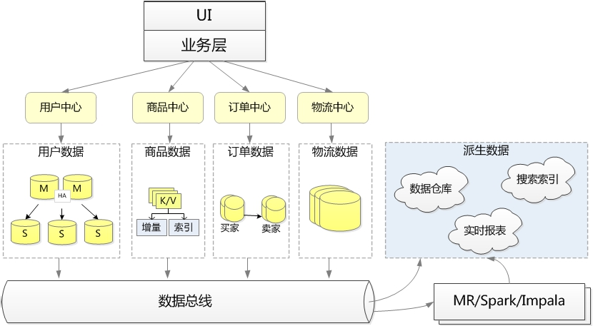
3.2 数据架构
数据架构设计
数据平台
云计算

Slide 29
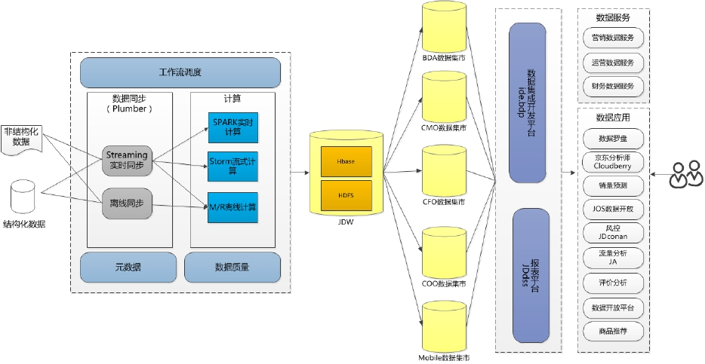
3.3 数据架构
数据平台
数据平台
云计算

Slide 30
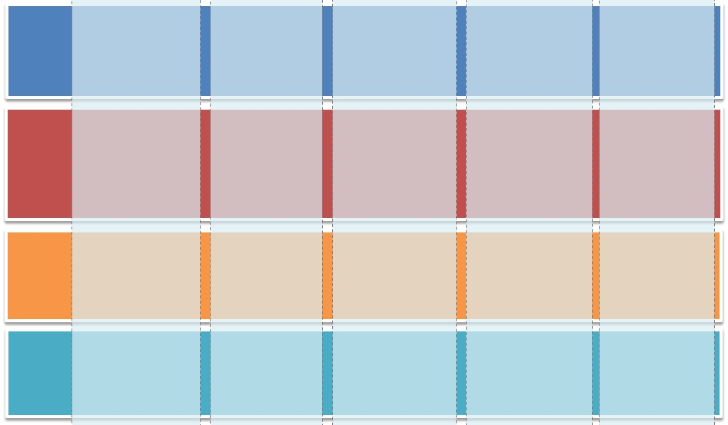
4 总结
架构总结
解耦/拆分
抽象
集成
复用
治理
1.
2.
3.
4.
电商业务域
核心、非核心业务
主流程、辅流程
业务规则分离
1. 跨业务域调用异步
2. 非核心业务异步
1. 基础业务下沉，可
复用
1. 理清业务边界、
作用域
业务
1.
2.
3.
4.
应用集群水平扩展
按业务域分离应用
按功能分离应用
按稳定性分离应用
1. 服务抽象，服务
调用不依赖实现
细节
2. 应用集群抽象，
应用位置透明
1. 易变依赖稳定
2. 流程服务依赖基础服
务
3. 非核心应用依赖核心
应用
1.复用粒度是有业务逻
辑的抽象服务
1.
2.
3.
4.
5.
6.
7.
服务自治
SLA
可水平扩展
可限流
服务可降级
容错设计
服务白名单
应用
1.
2.
3.
4.
读写分离
按业务域分库
分库分表
冷热数据分离
1. 数据库抽象。应
用只依赖逻辑数据
库
1.数据库只能通过服务
访问
2. 统一的元数据管理
3. 统一的主数据管理
1. 重要数据做主备
2. 合理利用缓存容灾
3. 双写要做补偿
数据
1. 功能开发与运维分离
2. 业务子网
3. 分离功能、非功能型
需求
1. 服务器资源抽象。
应用只依赖虚拟化
资源
1. 同步调用时，设置超
时和任务队列长度
2. 利用回调异步化
3. 利用MQ、缓存、中
间件异步化
1. 代码提共通，可复用
2. 非功能性服务，可复
用
3. 基础配置、基础软件
复用
1.
2.
3.
4.
5.
N+1设计
灰度部署
版本可回滚
可监控
可容灾
基础

